Slide 1




UlA
DEL VENDEDOR DE BIENES RAICES
EL PLAN PASO A PASO PARA VENDER SU CASA

Slide 2





•
UlA
DEL VENDEDOR DE BIENES RAICES
<
¡,rf
/
I
Vender su casa es una gran decisión. Quizá lo sea aún más hoy en día, ya que el mercado inmobiliario y la economía se están ajustando a las circunstancias siempre cambiantes que nos rodean. Queremos que sepas que estamos aquí para ayudarte en cada paso del camino.

Slide 3


Tabla de
Contenido
Entender el mercado inmobiliario
04
Visitas a su casa en persona
27
30
Cerrar la venta
Ciclos del mercado inmobiliario
06
07
08
Aceptar la oferta
31
32
32
33
¿Es un buen momento para vender?
Poner su casa en el mercado
Inspección y tasación de viviendas
Costes de cierre
Las transacciones finales
¿Debe contratar a un profesional inmobiliario?
09
34
35
36
40
Mudanza
Organizar otra mudanza
Lista de comprobación de la mudanza
Tips for Helping Children with a Move
¿Quién interviene en la venta de su casa?
14
Cómo determinar el precio de venta correcto
La mejor estrategia de precios para vender su casa
16
19
Construir una relación continua con los clientes
41
Preparar su casa para la venta
Cómo ver su casa a través de los ojos de un comprador
20
21
Un recurso en el que puede confiar y un compromiso con el que puede contar
42
Mejoras comunes en el hogar que hay que tener en cuenta
23
Atraer a los compradores
Tecnología para vender virtualmente
25
26
Nombre del agente⋅ (123) 456-7890

Slide 4

Entendiendo el mercado inmobiliario
Vender su casa es una gran decisión. Quizá lo sea aún más hoy en día, ya que el mercado inmobiliario y la economía se están ajustando a las circunstancias siempre cambiantes que nos rodean. Queremos que sepas que estamos aquí para ayudarte en todo momento.
Nombre del agente⋅ (123) 456-7890

Slide 5
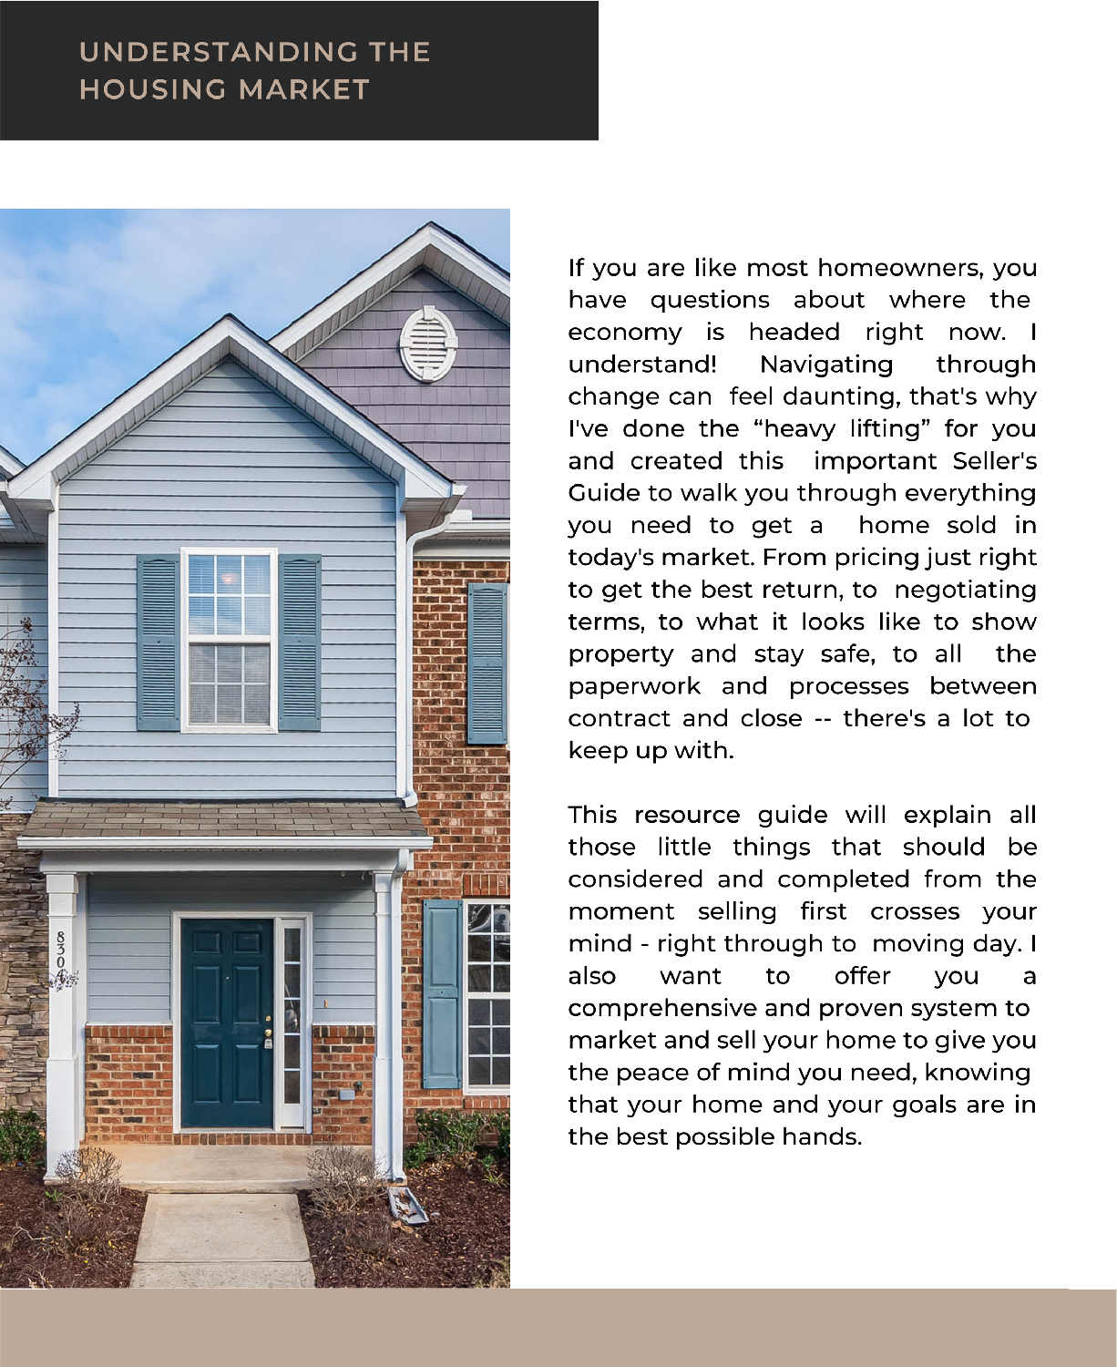


ENTENDIENDO EL MERCADO INMOBILIARIO
Si usted es como la mayoría de los propietarios de viviendas, tiene preguntas sobre el rumbo de la economía en este momento. Navegar a través de los cambios puede parecer desalentador, por eso he hecho el "trabajo pesado" por usted y he creado esta importante Guía del Vendedor para guiarle a través de todo lo que necesita para conseguir vender una casa en el mercado actual. Desde la fijación del precio justo para obtener el mejor rendimiento, a la negociación de los términos, a lo que se ve para mostrar la propiedad y mantenerse seguro, a todo el papeleo y los procesos entre el contrato y el cierre - hay mucho para mantenerse al día.
Esta guía de recursos le explicará todas esas pequeñas cosas que deben ser consideradas y completadas desde el momento en que la venta se cruza por primera vez en su mente - hasta el día de la mudanza. También quiero ofrecerle un sistema completo y probado para comercializar y vender su casa para darle la tranquilidad que necesita, sabiendo que su casa y sus objetivos están en las mejores manos posibles.
Agent Name here ⋅ (123) 456-7890

Slide 6
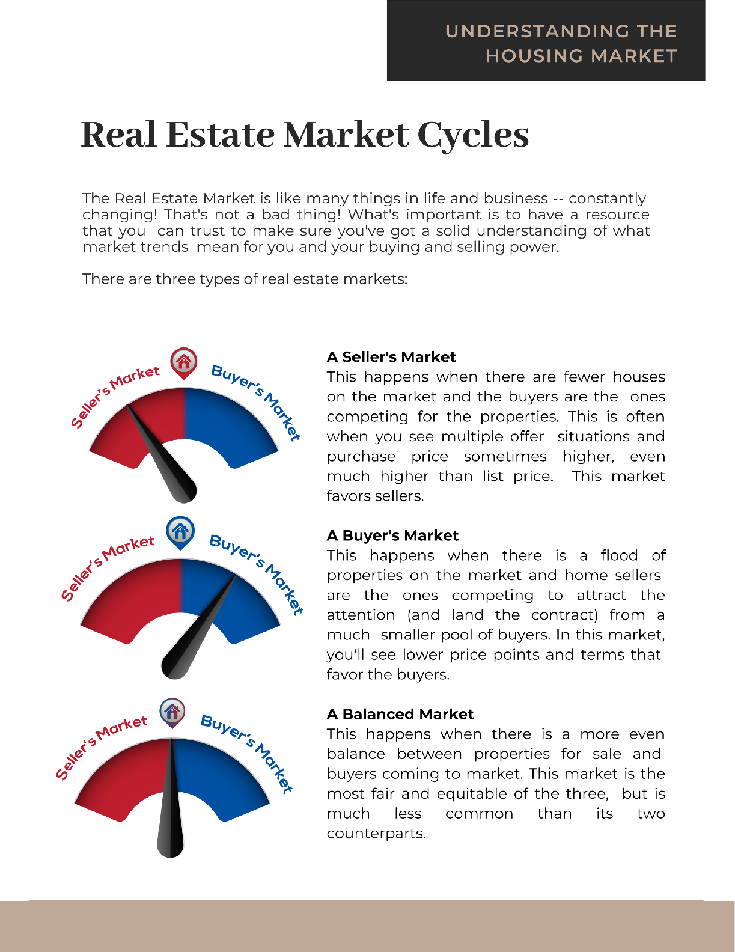


Ciclo del mercado inmobiliario
ENTENDIENDO EL MERCADO
INMOBILIARIO
El mercado inmobiliario es como muchas cosas en la vida y en los negocios -
¡cambiando constantemente! Eso no es malo. Lo importante es tener un recurso en el que pueda confiar para asegurarse de que tiene una sólida comprensión de lo que significan las tendencias del mercado para usted y su poder de compra y venta.
Hay tres tipos de mercados inmobiliarios:
Un mercado de vendedores
Esto sucede cuando hay menos casas en el mercado y los compradores son los que compiten por las propiedades. Esto es a menudo cuando se ven situaciones de ofertas múltiples y el precio de compra a veces más alto, incluso mucho más alto que el precio de lista. Este mercado favorece a los vendedores.
Un mercado de compradores
Esto sucede cuando hay una avalancha de propiedades en el mercado y los vendedores de casas son los que compiten para atraer la atención (y conseguir el contrato) de un grupo mucho más pequeño de compradores. En este mercado, se observan precios más bajos y condiciones que favorecen a los compradores.
Un mercado equilibrado
Esto sucede cuando hay un equilibrio más parejo entre las propiedades en venta y los compradores que llegan al mercado. Este mercado es el más justo y equitativo de los tres, pero es mucho menos común que sus dos homólogos.
Mercado de vendedores
Mercado de compradores
Mercado de vendedores
Mercado de Compradores
Mercado de vendedores
Mercado de Compradoress
Agent Name here ⋅ (123) 456-7890

Slide 7

¿Es un buen momento para vender?
Para determinar si es el momento adecuado para usted, hable con su profesional inmobiliario para saber hacia qué ciclo del mercado inmobiliario se inclina su zona.
Ellos pueden proporcionarle las estadísticas del mercado local, las tendencias y una evaluación del precio actual de la vivienda. Es importante tener en cuenta que las tendencias "nacionales" no siempre significan que se den las mismas condiciones a nivel local. Cada mercado es diferente, y el nuestro no es una excepción a la regla.
Una pregunta aún más grande que los ciclos del mercado es: "¿Cuál es SU motivación para vender o quedarse?" Mientras que algunas condiciones pueden ciertamente favorecer la venta para obtener un punto de precio más alto, a menudo entreno a los clientes para identificar claramente lo que hacer un movimiento se verá y sentirá para sus familias, así como mantener un ojo en lo que su retorno de la inversión será.
Un buen agente inmobiliario podrá ayudarle a exponer toda la información, para que tenga lo que necesita para tomar la mejor decisión posible para su familia, tanto emocional como económicamente.
Agent Name here ⋅ (123) 456-7890

Slide 8
Poniendo su casa en el mercado
Agent Name here ⋅ (123) 456-7890

Slide 9



Poniendo su casa en el mercado
¿Debe contratar a un profesional inmobiliario?
Según un estudio reciente de la National Association of REALTORS®, un rotundo 93% de los propietarios de viviendas respondió "sí" a esta pregunta.
¿Por qué? Hay casi tantas respuestas como vendedores de viviendas y muchas más de las que podemos abarcar en esta guía...
Empecemos por las diez más importantes.
Protegemos sus intereses
De la misma manera que se recurre a un cirujano de confianza para un procedimiento médico o a un abogado para que le ayude con un problema legal o un contrato, la contratación de un agente inmobiliario profesional ayuda a garantizar que todos los intereses de su familia estén bien atendidos. Desde la navegación por procesos complicados hasta la negociación en su nombre, es importante tener un defensor de su lado.
Agent Name here ⋅ (123) 456-7890

Slide 10

Hemos hecho los deberes
En los Estados Unidos, se necesitan entre 60 y 180 horas de curso antes de poder presentarse al examen de bienes raíces. Durante ese tiempo, aprendemos los principios que incluyen la valoración de la propiedad, los procedimientos de depósito en garantía, la financiación y los impuestos. Aprendemos las leyes estatales y federales que incluyen la redacción de contratos y arrendamientos vinculantes, títulos, gravámenes y cargas, y la discriminación ilegal. Luego aprendemos prácticas seguras y justas para trabajar con vendedores y compradores que incluyen habilidades de comunicación, marketing, precios y un amplio espectro de tecnología y herramientas necesarias para listar y vender bienes raíces en el mundo de hoy.
Las normas son importantes
Hay una diferencia entre ser simplemente un agente con licencia y ser un REALTOR®. Un agente inmobiliario es un agente de bienes raíces que es un miembro activo de la Asociación Nacional de Agentes Inmobiliarios, que fue fundada en 1908, y es una de las mayores asociaciones comerciales en los Estados Unidos. Para formar parte de esta organización, los agentes tienen que tener no sólo una licencia válida, sino un historial de conducta impecable y adherirse a un extenso Código de Ética y Normas de Práctica.
Para los propietarios de viviendas como usted, eso significa que contratar a un REALTOR® le permite estar más tranquilo al saber que su representante ha sido investigado a fondo y ha prestado juramento a esas normas y ética profesionales.
Facilidad legal
Como puede imaginarse, la gestión de contratos, cláusulas adicionales, contingencias y advertencias en un mundo que se ha vuelto más litigioso que nunca no es para los débiles de corazón. De la misma manera que un contador público puede ayudarle a navegar con éxito a través de los cambiantes códigos fiscales para presentar con confianza una declaración de impuestos, un profesional inmobiliario ayuda a los vendedores de viviendas a navegar de forma experta y legal por el precio, los términos, las condiciones y los contratos con mucha más tranquilidad.
Agent Name here ⋅ (123) 456-7890

Slide 11


Fijación de precios
Un profesional inmobiliario tiene la ventaja de utilizar las ventas de casas comparables, el conocimiento del mercado y la experiencia con los matices de los compradores para ayudar a los propietarios de viviendas como usted a determinar el precio perfecto para conseguir que su casa se venda rápidamente y con el mayor rendimiento de la inversión. Encontrar el equilibrio adecuado entre las condiciones actuales del mercado y el valor justo de mercado es la clave.
Marketing
El poder de la venta está en los números. Los profesionales del sector inmobiliario cuentan con una amplia comunidad de colegas agentes que se reúnen a través de los servicios de listado múltiple para ayudar a poner en contacto a compradores y vendedores con facilidad. El 93% de los compradores comienzan su búsqueda en línea. Por eso utilizamos amplias herramientas de marketing como:
Sindicación de anuncios
Publicidad digital
Correo electrónico
Plataformas de medios sociales y alcance
Envíos por correo
Jornadas de puertas abiertas (virtuales y presenciales)
Jornadas de puertas abiertas para agentes (virtuales y presenciales)
Visitas virtuales 3-D
Puesta en escena y puesta en escena virtual
Promoción de los compradores
Páginas web
Herramientas de captación de clientes potenciales
Éstas son sólo la punta del iceberg cuando se trata de conseguir que una casa se venda por la mayor cantidad de dinero posible y con el menor estrés para los propietarios.
....
..
r--
••••
""""1
--
•■
I

Slide 12


Seguridad
Un profesional inmobiliario es como la TSA para los propietarios de viviendas. Nadie pasa por sus puertas sin ser investigado. Programamos las visitas virtualmente o en persona y nos aseguramos de que se tomen todas las precauciones para la seguridad de su familia. Desde cajas de seguridad y herramientas de programación hasta procedimientos y servicios de limpieza e higiene seguros, la venta de su casa no tiene que dar miedo para tener éxito.
Negociación
Nunca ha habido otro momento en la historia del sector inmobiliario en el que los compradores tengan más acceso a la información y una mayor probabilidad de tener su propia representación inmobiliaria que ahora. Son expertos y están bien informados, y su objetivo, comprensiblemente, es comprar una casa por la menor cantidad de dinero con las condiciones que más favorezcan sus intereses. Por eso es tan importante tener de su lado a un profesional con experiencia que pueda manejar las negociaciones del contrato, las situaciones de oferta múltiple, las condiciones justas y las lagunas legales.
Tiempo
En el último recuento, hay 184 acciones, pasos, procedimientos, procesos y tareas involucradas en la realización de una transacción inmobiliaria, desde el listado hasta el contrato y el cierre. Es un proceso que requiere mucho tiempo y una gran atención a los detalles. En una época en la que la mayoría de los propietarios de viviendas ya están sobrecargados y abrumados sólo por las responsabilidades de la vida y la carrera, asumir el trabajo a tiempo completo de vender una casa es una tarea difícil.
Conocimiento y preparación
Los profesionales inmobiliarios pueden guiarle de forma experta en cada paso de la preparación de su casa y su familia para una venta exitosa. Con el conocimiento del mercado, la experiencia en la puesta en escena, y los consejos y herramientas de confianza para cada parte del proceso, usted puede sentirse seguro de navegar por cada paso del camino. Me gusta incluso hacerlo divertido con un tablero de juego Sellopoly y una guía de mudanza para niños.

Slide 13


Mudarse a un nuevo hogar puede ser estresante para usted, pero es aún más duro para sus hijos. Tenemos muchos consejos para convertirla en una aventura divertida para toda la familia
web address here
Nombre del agente⋅ (123) 456-7890
email address here

Slide 14


¿Quién interviene en la venta de su casa?
PONIENDO SU CASA EN EL MERCADO
ON THE MARKET
A la hora de negociar una posible venta, estas son las partes implicadas que influirán en el precio de venta final acordado:
Usted, el vendedor, interesado en obtener el mejor rendimiento de la inversión y las mejores condiciones posibles.
Agente del vendedor, que trabajará duro en su nombre para proteger sus intereses y conseguir el máximo por su casa en el menor tiempo posible.
Abogado del vendedor, protege los intereses legales del vendedor.
Los Compradores, que buscan conseguir un gran trato y pagar el menor dinero posible.
El Agente del Comprador, cuya lealtad es con los Compradores para representar sus intereses.
El abogado del comprador, que protege los intereses legales del comprador.
La empresa de inspección de la vivienda, contratada por los compradores, que puede encontrar problemas (grandes o pequeños) en su casa para dar a los compradores más oportunidades de negociar.
Los tasadores, si hay dudas sobre el valor de la vivienda.
El prestamista o el representante del banco, que supervisa el proceso de préstamo y el cierre.
Compañía de títulos, para asegurar un título claro y la transferencia de la propiedad.
En la mayoría de los casos, sólo hay una persona que se comunica con todas las entidades de esta lista desde el contrato hasta el cierre, y es el agente de ventas. Piense en ellos como el director del espectáculo que es el proceso de venta de la casa.
Al igual que sus homólogos de Broadway, dirigen de forma experta a cada uno de los actores para garantizar una producción magistral y un espectáculo de éxito.

Slide 15

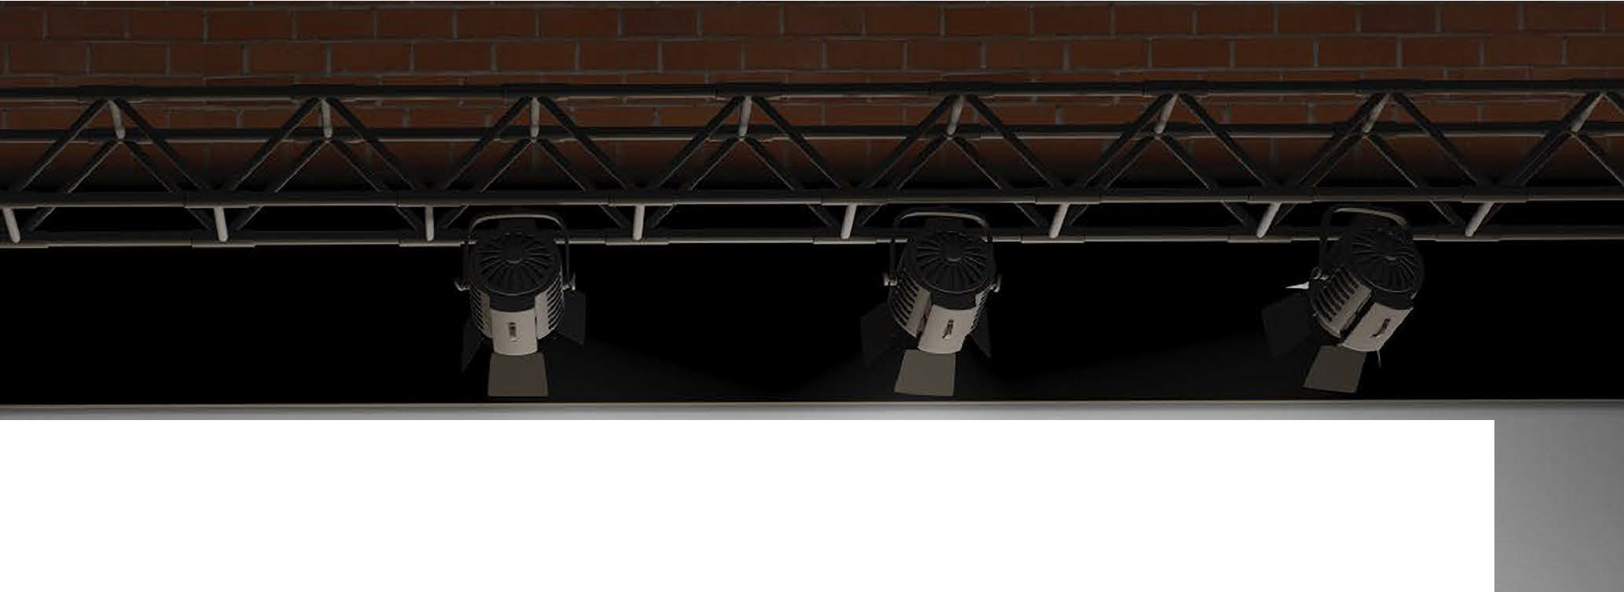
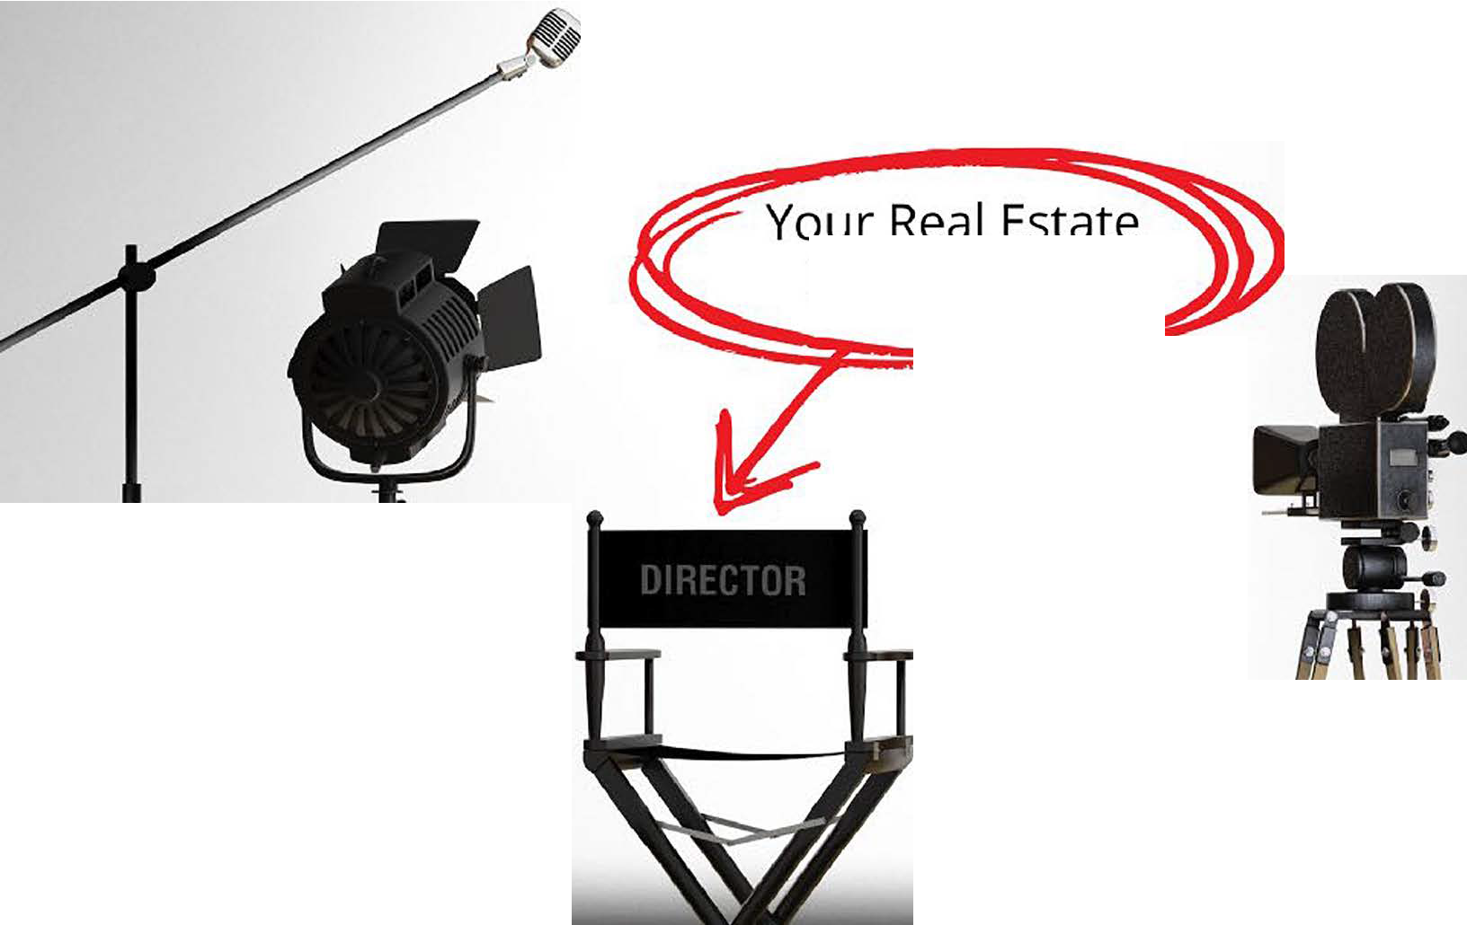

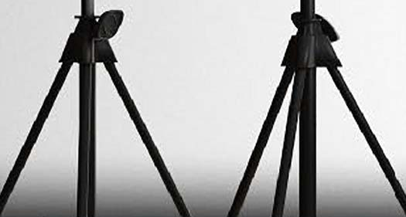


¿Quién dirige su transacción?
Vendedores Compradores Tasadores Ingenieros Abogado del vendedor Abogado del comprador Compañía de títulos Inspector de viviendas
Representante del banco
Su profesional inmobiliario
Professional

Slide 16
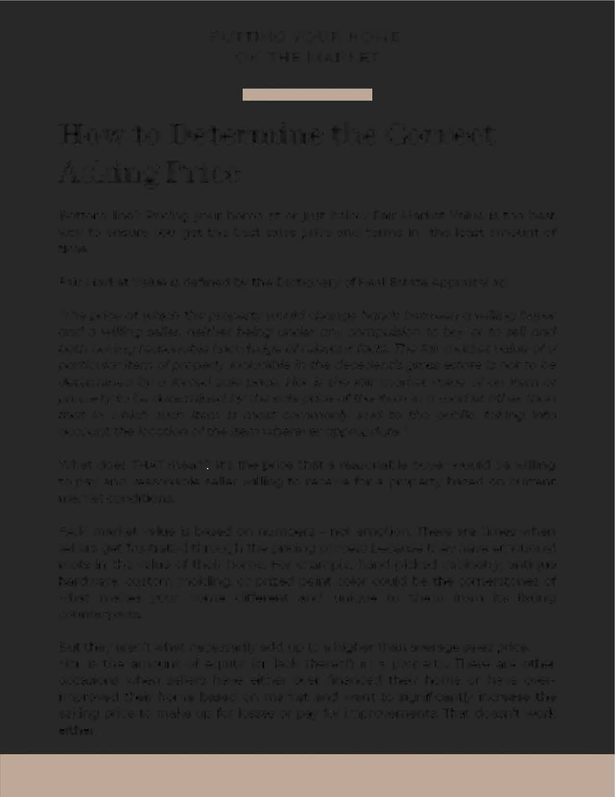
Cómo determinar el precio de venta correcto
PONIENDO SU CASA EN EL MERCADO
ON THE MARKET
¿En qué consiste? Fijar el precio de su casa en el valor justo de mercado o justo por debajo de él es la mejor manera de asegurarse de obtener el mejor precio de venta y las mejores condiciones en el menor tiempo posible.
El Valor Justo de Mercado es definido por el Diccionario de Tasación Inmobiliaria como:
''El precio al que la propiedad cambiaría de manos entre un comprador dispuesto y un vendedor dispuesto, sin que ninguno de ellos esté obligado a comprar o a autocomprar y teniendo ambos un conocimiento razonable de los hechos relevantes''. El valor justo de mercado de un bien concreto que pueda incluirse en el patrimonio bruto del difunto no debe determinarse mediante un precio de venta forzado. Tampoco se determinará el valor justo de mercado de un bien por el precio de venta del mismo en un mercado distinto de aquel en el que dicho bien se vende más comúnmente al público, teniendo en cuenta la ubicación del bien siempre que sea apropiado."
¿Qué significa ESO? Es el precio que un comprador razonable estaría dispuesto a pagar y un vendedor razonable a recibir por una propiedad basándose en las condiciones actuales del mercado.
El valor justo de mercado se basa en números, no en emociones. Hay veces que los vendedores se frustran durante el proceso de fijación de precios porque tienen raíces emocionales en el valor de su casa. Por ejemplo, los armarios elegidos a mano, los herrajes antiguos, las molduras personalizadas o el preciado color de la pintura podrían ser las piedras angulares de lo que hace que su casa sea diferente y única para ellos respecto a sus homólogas de la lista.
Pero no son lo que necesariamente se traduce en un precio de venta superior a la media. Tampoco lo es la cantidad de capital (o la falta de él) en una propiedad. Hay otras ocasiones en las que los vendedores han sobrefinanciado su casa o la han mejorado en exceso según el mercado y quieren aumentar significativamente el precio de venta para compensar las pérdidas o pagar las mejoras. Eso tampoco funciona.

Slide 17
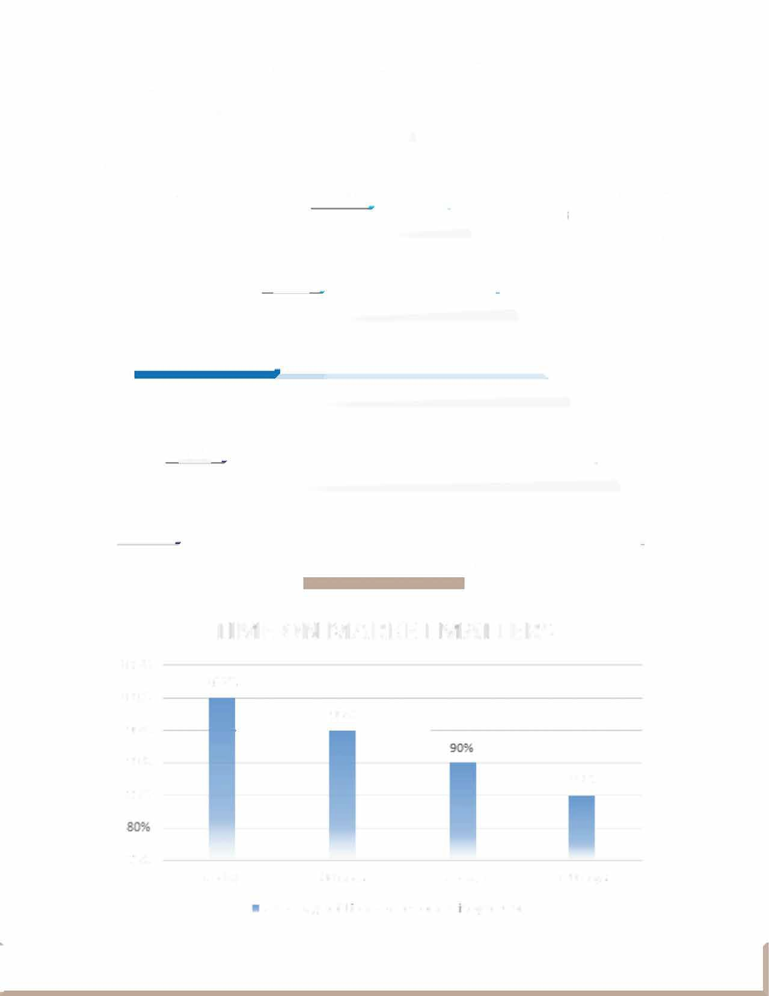





Es fundamental fijar el precio de su vivienda al valor justo de mercado desde el principio de su cotización. Históricamente, el 80% de la eficacia del marketing está relacionada con el precio. La primera oferta suele ser la mejor.
Impacto del precio en la visibilidad
+15%
El porcentaje de compradores potenciales que mirarán la propiedad.
+10%
Valor de mercado
-10%
-15%
Fuente: NAR Move Sales
EL TIEMPO EN EL MERCADO IMPORTA
105%
100%
100%
95%
90%
95%
85%
85%
75%
10 dias
30 dias 90 dias
Porcentajedelpreciodeventaqueprobablemente obtendrá
120 dias

Slide 18

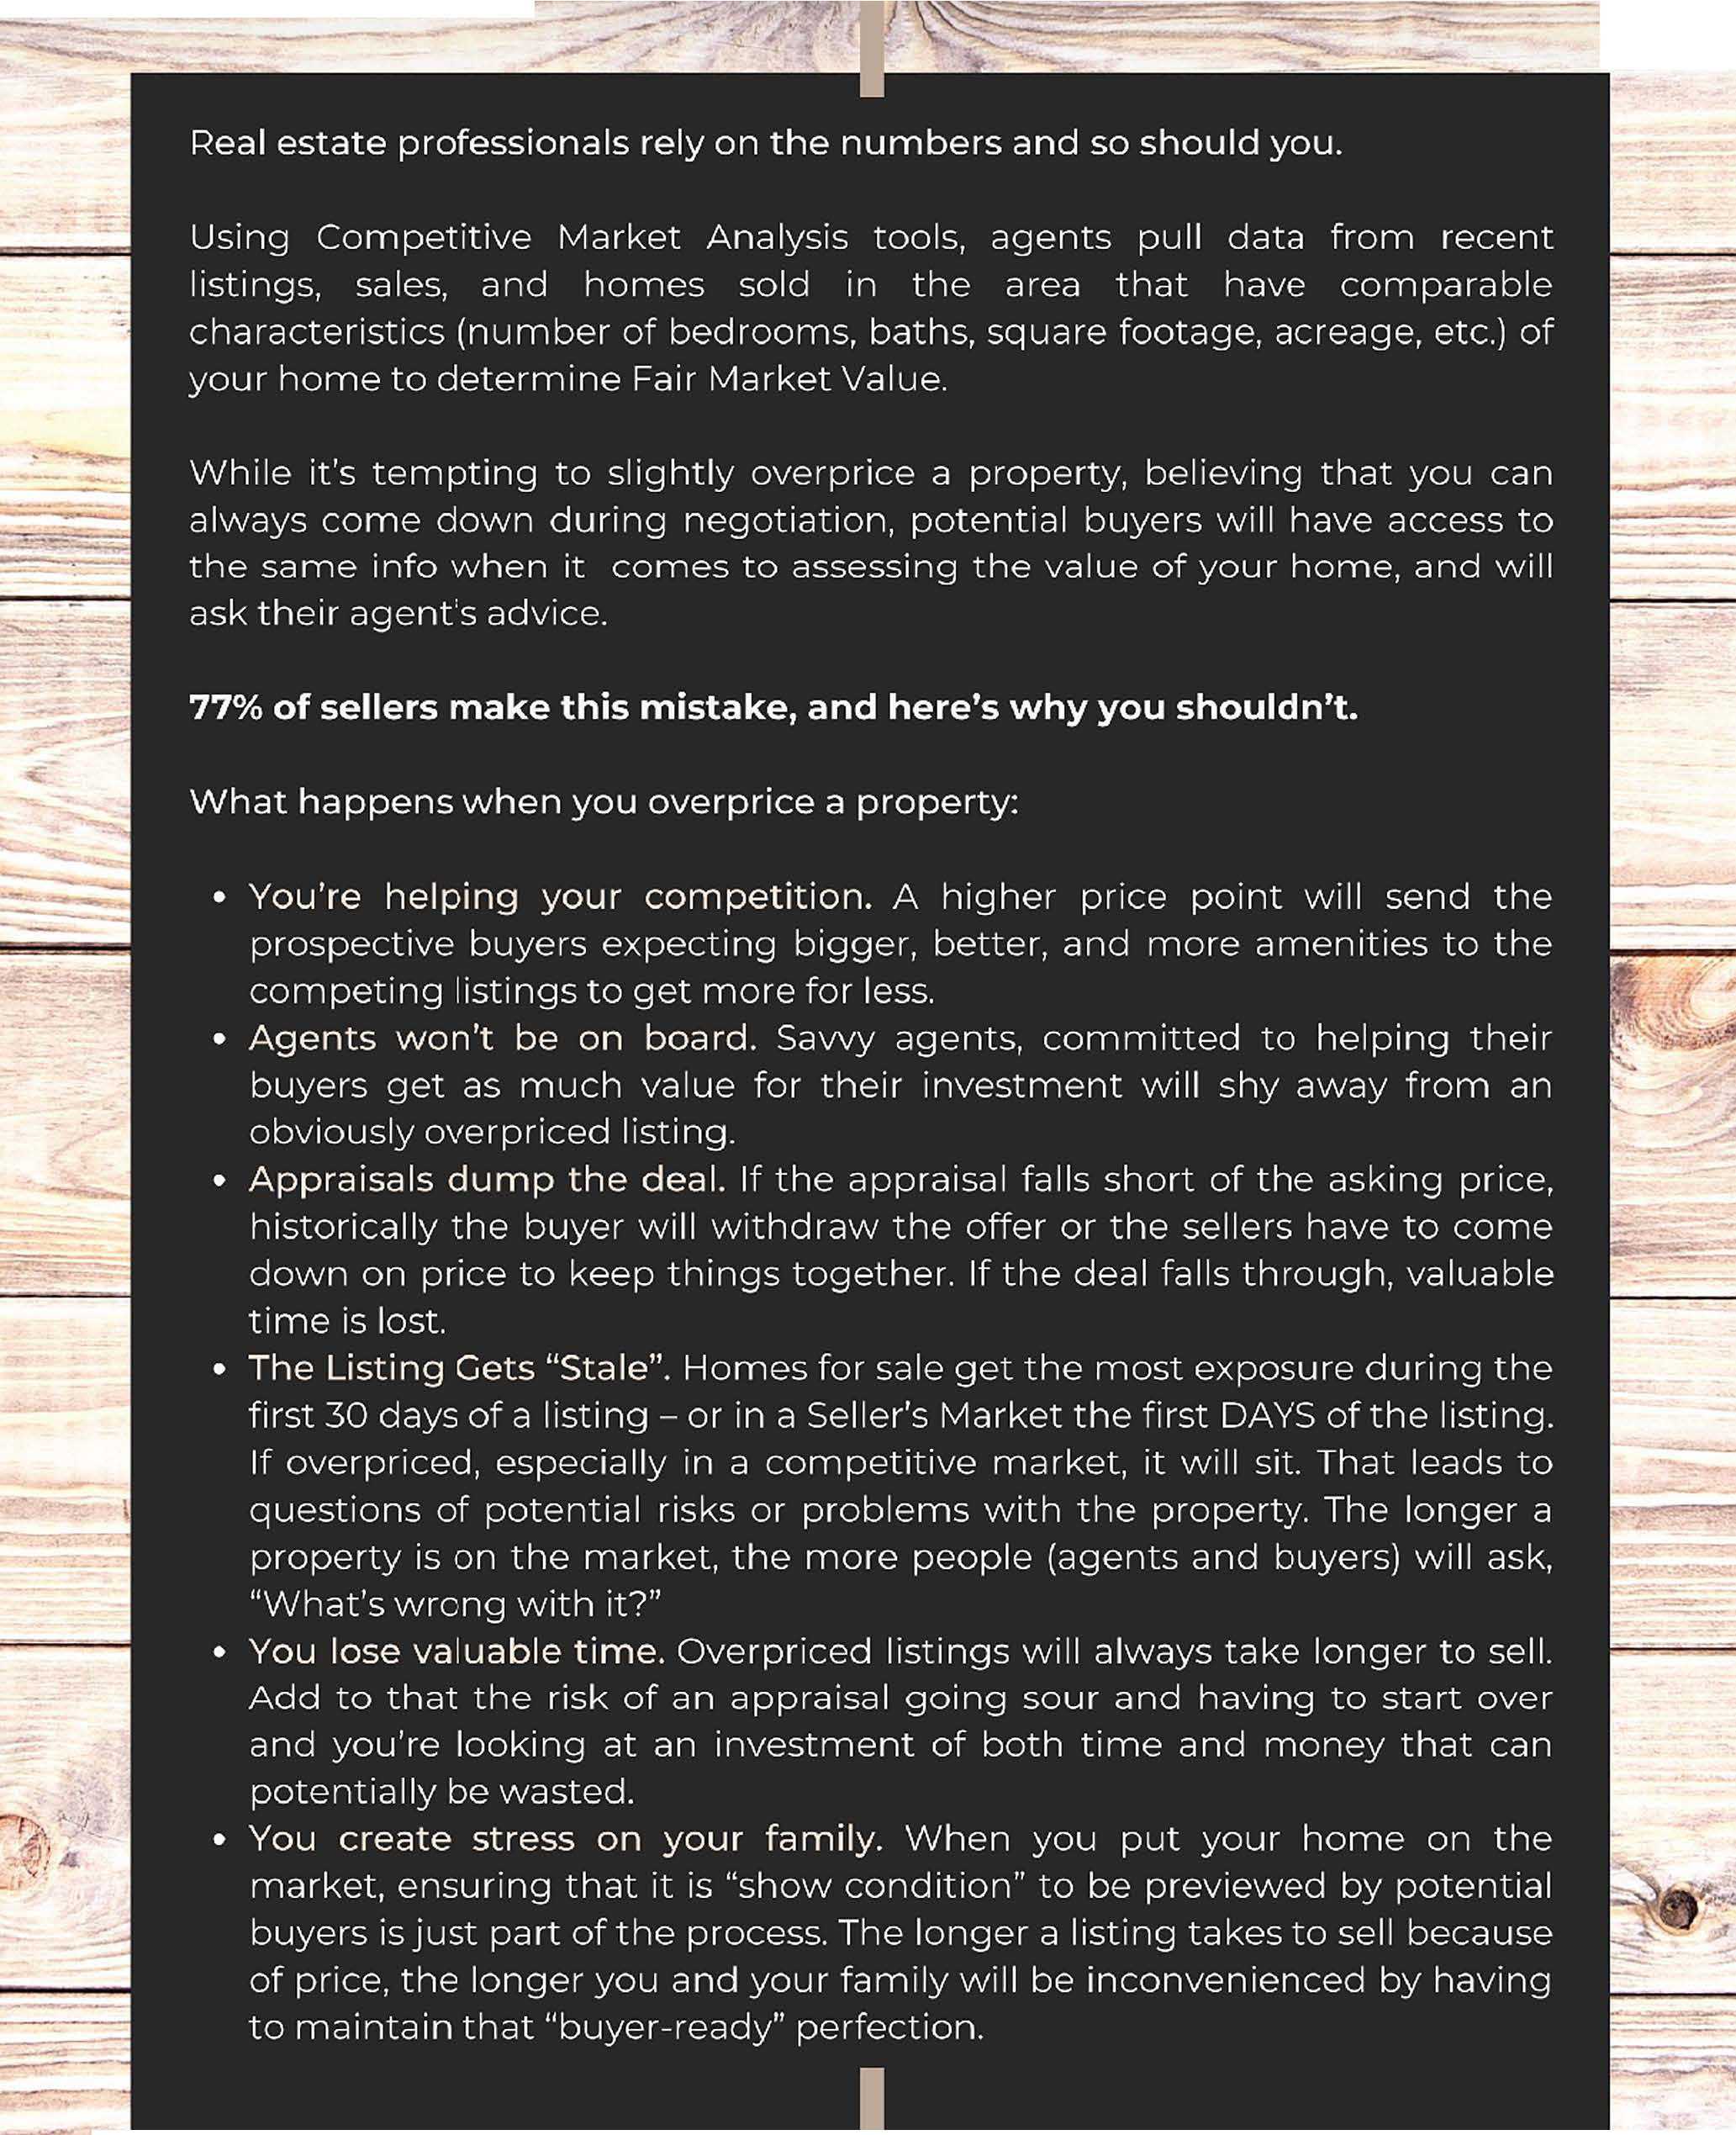
--
Los profesionales inmobiliarios se basan en los números y usted también debería hacerlo.
Utilizando herramientas de análisis de la competencia en el mercado, los agentes extraen datos de anuncios recientes, ventas y viviendas vendidas en la zona que tienen características comparables (número de dormitorios, baños, metros cuadrados, superficie, etc.) a las de su casa para determinar el valor justo de mercado.
Aunque es tentador sobrevalorar ligeramente una propiedad, creyendo que siempre se puede bajar durante la negociación, los compradores potenciales tendrán acceso a la misma información a la hora de evaluar el valor de su casa, y pedirán consejo a su agente.
El 77% de los vendedores comete este error, y aquí le explicamos por qué no debería hacerlo.
Qué ocurre cuando se sobrevalora una vivienda:
Está ayudando a su competencia. Un precio más alto enviará a los posibles compradores que esperan algo más grande, mejor y con más comodidades a los listados de la competencia para obtener más por menos.
Los agentes no estarán de acuerdo. Los agentes que se comprometen a ayudar a sus compradores a obtener el máximo valor por su inversión se alejarán de un anuncio obviamente sobrevalorado.
Las tasaciones echan por tierra el acuerdo. Si la tasación es inferior al precio de venta, históricamente el comprador retira la oferta o los vendedores tienen que bajar el precio para mantener la situación. Si el acuerdo se cae, se pierde un tiempo valioso.
El anuncio se queda anticuado. Las casas en venta tienen la mayor exposición durante los primeros 30 días de un listado - o en un mercado de vendedores los primeros DÍAS del listado. Si el precio es excesivo, especialmente en un mercado competitivo, no se venderá. Esto conduce a preguntas sobre posibles riesgos o problemas con la propiedad. Cuanto más tiempo esté una propiedad en el mercado, más personas (agentes y compradores) preguntarán: "¿Qué tiene de malo?"
Se pierde un tiempo valioso. Los inmuebles sobrevalorados siempre tardarán más en venderse. Si a esto le añadimos el riesgo de que la tasación se estropee y haya que volver a empezar, nos encontramos ante una inversión de tiempo y dinero que puede ser desperdiciada.
Creas estrés en tu familia. Cuando pone su casa en el mercado, asegurarse de que está en "condiciones de exhibición" para que la vean los posibles compradores es sólo una parte del proceso. Cuanto más tiempo tarde en venderse una casa debido al precio, más tiempo se verán perjudicados usted y su familia por tener que mantener esa perfección "lista para el comprador".

Slide 19

La mejor estrategia de precios para vender su casa
PONIENDO SU CASA EN EL MERCADO
A veces, si un vendedor recibe una oferta de inmediato, le preocupa que su casa no tenga un precio lo suficientemente alto. Sin embargo, es probable que eso signifique que su precio era el adecuado. Aunque hay historias de vendedores que rechazaron su primera oferta para esperar y ver si recibían una oferta más alta, y fueron recompensados con un mejor precio más tarde, la mayoría de las veces, obtendrán menos por su casa de lo que esperan cuanto más esperen.
Algunos propietarios cometen el grave error de utilizar el Zillow Zestimate como factor determinante del precio.
Esto es lo que puedo decirte como profesional inmobiliario. Se llama "Zestimate" por una razón. Es una estimación. Y no uno que cualquier banco usaría. Zillow lo utiliza como una herramienta de marketing para atraer a la gente a su sitio, pero es un algoritmo defectuoso y no uno en el que debas basar tus decisiones financieras. La mejor estrategia para obtener el máximo rendimiento de su casa y potencialmente un precio de compra final aún más alto es ponerla en la lista a, o justo por debajo, del valor justo de mercado. De este modo, estará negociando al alza en lugar de tener que negociar a la baja.
Realtor.com sugiere: "Intente fijar el precio de su propiedad en el precio de venta o ligeramente por debajo del mismo. Los compradores de hoy en día están muy informados, así que si sienten que están consiguiendo un trato, es probable que pujen por una propiedad que esté ligeramente por debajo del precio, especialmente en zonas con poco inventario."

Slide 20


Cómo preparar
su casa para la venta
Antes de hablar de las mejoras y la preparación de
la casa, permítanme compartir con ustedes una perspectiva que ha servido a los vendedores durante muchos años: Aunque la venta de su casa sea muy personal, los compradores la miran con sus propios ojos. Un profesional inmobiliario puede ayudarle a salvar esa distancia.

Slide 21


Cómo ver su casa a través de los ojos de un comprador
PREPARANDO SU CASA PARA LA VENTA
Por la misma razón que un abogado no suele representarse a sí mismo o que un médico no suele operar a su familia, un vendedor no debería tomar la decisión de cómo preparar su casa para la venta por su cuenta.
Es una reminiscencia del dicho: "Es difícil ver el cuadro cuando estás dentro del marco".
Un profesional inmobiliario mirará su casa con ojos objetivos. Como vienen de un lugar de la experiencia, en lugar de la emoción - que son más capaces de detallar la puesta en escena y consejos de mejora que le ayudará a obtener el máximo de su casa.
El Home Staging es una poderosa herramienta para mostrar su casa de la mejor manera posible. Veamos algunas estadísticas.

Slide 22






ÉXITO DEL HOME STAGING
I
de los agentes sugieren a los vendedores que desordenen la casa antes de ponerla en el mercado
de los agentes de compras afirman que la puesta en escena facilita que sus compradores visualicen la vivienda como si fuera suya
de los agentes de ventas afirman que la puesta en escena disminuye el tiempo que una vivienda permanece en el mercado antes de ser comprada
de los agentes de compras dicen que la puesta en escena aumenta el valor en dólares ofrecido en el precio de compra de una casa
Fuente:
Las habitaciones que más se escenifican a la hora de vender:
Sala de Estar
Cocina
Dormitorio principal

Slide 23





Mejoras comunes en el
hogar que hay que tener en cuenta
PREPARANDO SU CASA PARA LA VENTA
Co onH e
llllproveme to Consider
Hay algunos proyectos comunes de reparación y mejora que pueden servir de punto de partida. Estas son algunas de las principales sugerencias para dar a su casa un aspecto fresco y actualizado, sin una gran cantidad de trabajo o inversión financiera:
Añada una nueva capa de pintura en toda la casa (en colores neutros).
Sustituya las ventanas empañadas (resultado de la acumulación de humedad entre los cristales).
Repare los grifos, duchas o bañeras con fugas.
Reemplace o repare cualquier madera podrida en el exterior de su casa y considere una nueva capa de pintura para refrescar el exterior de su casa.
Sustituya o repare las tejas que falten o estén dañadas. Los compradores desconfían de comprar una casa que necesite reparaciones en el tejado.
Arregle los pasamanos que se tambalean en cubiertas y escaleras.
Asegúrese de que las unidades de calefacción, ventilación y aire acondicionado funcionan correctamente. Este es un gasto importante que preocupará a los posibles compradores si hay que sustituirlo y podría costarle la venta.
Despeje el desorden (es decir, deshágase de los imanes de la nevera, recoja los cachivaches e incluso retire los muebles adicionales que añaden volumen a la habitación).
Recoge las cosas que no utilizas a menudo y todo lo que no necesites y guárdalo. Haz todo lo que puedas para crear un lienzo en blanco para los compradores y hacer que tu casa parezca más espaciosa.
Actualice los electrodomésticos de la cocina.
Guarda los objetos de valor.

Slide 24


Asegúrese de que todas las bombillas de la casa funcionan.
Limpie todos los espacios sucios, lave las paredes y los zócalos, las bañeras, las duchas, los suelos, limpie las alfombras con champú, limpie las cocinas y elimine las manchas de las entradas.
Considere la posibilidad de contratar a un profesional para que prepare su casa para la venta. Ellos conocen los entresijos de cómo acentuar las mejores características de su casa y la iluminación.
Considere la posibilidad de ajardinar su jardín. Esto añadirá un gran atractivo a su casa, y los compradores potenciales verán que su casa ha sido bien mantenida.
Lave todas las ventanas, por dentro y por fuera.
Limpie el garaje y organícelo.
Elimine los malos olores antes de cada visita.
Algunos propietarios deciden no hacer ninguna reforma, creyendo que los nuevos dueños prefieren elegir lo que quieren. Sin embargo, hay que tener en cuenta que la mayoría de los compradores están destinando sus recursos a la compra de la vivienda y es posible que no puedan renovarla durante un tiempo.
En los mercados competitivos, atraer a los compradores adecuados significa que no sólo está en una competición de precios, sino que está en un concurso de belleza con otras viviendas como competencia.
Cada pequeño detalle cuenta. Los compradores potenciales tienen en cuenta el trabajo que tendrán que realizar en la casa y, por lo tanto, pueden presentar una oferta más baja teniendo en cuenta ese trabajo y el coste.
Para una evaluación real y una lista detallada de lo que es necesario para que su casa esté lista para el mercado, pida consejo a un profesional inmobiliario.

Slide 25



Atraer al comprador
PREPARANDO SU CASA PARA LA VENTA
En un mundo tan cambiante como el actual, los vendedores no deberían confiar únicamente en los planes de marketing tradicionales para atraer a los compradores inteligentes. Necesitan tanto herramientas tradicionales como una estrategia de marketing digital.
Esto significa una combinación de marketing tradicional como:
Correos impresos
Trabajo telefónico a la antigua usanza
Red de agentes
Visitas a domicilio
Llamadas a la puerta
Y herramientas digitales como:
Recorridos en 3-D
Zoom
Facetime
Herramientas de planos digitales
Casas abiertas virtuales
Presencia web y SEO
Publicidad en redes sociales
Sindicación de listados
Visitas virtuales
Google Street View
Hay muchas maneras de mostrar su casa. Dado que el 93% de los compradores comienzan su búsqueda en Internet, la presión para asegurarse de que su anuncio destaque entre los demás es enorme.
No hay necesidad de intentar reinventar la rueda. Un profesional inmobiliario de confianza tiene las herramientas, estrategias y procesos para atraer a los compradores PRE-CALIFICADOS y seleccionados que necesita para vender su casa - y venderla con seguridad.

Slide 26




Tecnología para vender virtualmente
PREPARANDO SU CASA PARA LA VENTA
Los agentes inmobiliarios llevan mucho tiempo adaptándose rápidamente a la tecnología.
Ya sea que se reúnan con un cliente potencial usando Zoom para discutir el listado de una casa, la creación de visitas virtuales para ayudar a mostrar su casa a los compradores interesados, o la preparación de todo el papeleo y la recogida de todas las firmas digitalmente para completar la transacción, usted puede estar seguro de que su profesional de bienes raíces está bien versado en toda la última tecnología que ayudará a vender su casa.
El sector inmobiliario "escribió el libro" sobre la innovación en las demostraciones virtuales y sigue marcando la pauta y liderando otros sectores en la tecnología virtual.
Estas son algunas de las aplicaciones que utilizamos:
Caja de seguridad digital
Visitas virtuales en 3D
Puesta en escena virtual
Mejora de la fotografía del listado
Herramientas de firma digital y contrato
Plataformas de marketing digital
(

Slide 27


Visitas a su casa en persona
PREPARANDO SU CASA PARA LA VENTA
Una vez que su casa está oficialmente en el mercado, las visitas pueden comenzar. Si está llevando a cabo visitas en persona y tiene un corredor, las citas se harán y coordinarán a través de su agente. Los compradores estarán acompañados por su agente cuando vengan a ver su casa.
Hay algunas cosas sobre las exhibiciones a tener en cuenta que siempre discuto con los clientes potenciales, mientras que están considerando la venta, y pueden estar pensando en tratar de vender su casa por su cuenta por primera vez. Aquí hay 10 precauciones que me gusta compartir con cada vendedor de la casa a través de este proceso:
1-10lVIESELLER
1.Mostrar sólo con cita previa y documento. Como profesional inmobiliario, precalifico a los que entran por la puerta. Tengo información de identificación que puede incluir su de conducir y su matrícula por razones de seguridad. Usted debe hacer lo mismo si vender usted mismo.
todos licencia intenta
Comparte esa información con un amigo de confianza. Avisa a alguien cuando tengas previsto mostrar una propiedad y deja claro que una fuente externa la tiene a buen recaudo.
No organice las jornadas de puertas abiertas solo. Es bueno tener un segundo par de ojos y oídos cuando se muestra una propiedad.
Mantenga en secreto la información financiera y los calendarios familiares. Personas sin escrúpulos pueden utilizar esa información para robar su identidad o ver a qué horas su casa puede ser vulnerable a los ladrones en función de sus horarios.
Mantenga los objetos de valor bajo llave. Todo lo que esté a la vista, como joyas, ordenadores portátiles, aparatos electrónicos o dinero, es vulnerable durante las visitas a la propiedad.
Abra las persianas y las cortinas para que la actividad en el interior pueda verse desde el exterior. Esto disuade la actividad delictiva.
No te dejes encajonar. No dejes que te sigan hasta una habitación para bloquear o cerrar la puerta de salida contigo dentro. Lo mismo ocurre con tu coche. No dejes tu coche en la entrada para que lo bloqueen.
Compruebe sus cerraduras. Antes de una exposición, asegúrese de que los cerrojos y las puertas están desbloqueados para poder salir rápidamente, y vuelva a cerrarlos cuando termine la exposición.
Lleva tu teléfono contigo en todo momento. Ten siempre acceso a una línea de vida y al 911. 10.Confíe en su instinto. Si las personas permanecen demasiado tiempo en una habitación, o se agrupan y una o varias tratan de distraerte, o incluso hacen demasiadas preguntas personales, son señales de alarma de que podrían ser un peligro potencial.
Mejor aún: deje que un profesional inmobiliario se encargue de todas las visitas para garantizar al máximo la seguridad de su familia. Tenemos formación específica en materia de seguridad y tomamos enormes precauciones.
A continuación, hablemos de la seguridad de las exposiciones desde el punto de vista de la salud.

Slide 28




EL PROGRAMA DE EXPOSICIÓN DE S.A.F.E.
Garantizar la salud y el bienestar de nuestros clientes es una prioridad absoluta. Por eso tenemos un estándar de práctica S.A.F.E. para cada listado.
Exposición con distanciamiento social
Con la pandemia que está impidiendo las presentaciones tradicionales, este es un buen momento para presentar un programa de presentaciones S.A.F.E. a sus clientes potenciales que pueden estar preocupados por la entrada de extraños en sus casas.
¿Qué significa exactamente "Exposición S.A.F.E."?
S - Sanitizing (Desinfección) de la casa después de las visitas.
A - Airways (Vías aéreas) cubiertas con mascarillas. Si el comprador no tiene una, se le proporcionará una.
F - Footwear (Calzado retirado) o botines de papel proporcionados para deslizarse sobre los zapatos
E - Eyes only (Sólo ojos) - Habrá una política de no tocar, y se pueden proporcionar guantes de nitrilo estériles para todos los que entren en la casa.
Así es como funcionan las presentaciones de S.A.F.E:
El agente elegirá un día de la semana y programará TODAS las presentaciones en ese día en citas consecutivas.
Programar las visitas a la hora entre las 10 de la mañana y las 5 de la tarde, luego, a
las 6 de la tarde, un equipo de limpieza se desplegará para realizar una limpieza completa. Recalcar a los potenciales compradores que es fundamental que lleguen A TIEMPO para evitar que se superpongan los compradores en la casa a la misma hora.
Haga que cada exposición no dure más de 45 minutos, dando a los agentes 15
minutos para recorrer la casa y limpiar los pomos de las puertas, los interruptores de la luz y cualquier superficie para sanearla rápidamente antes de que llegue la siguiente persona.
El agente de ventas debe estar presente mientras las personas (un número limitado
de ellas) visitan la casa, asegurándose de que se cumpla la regla de "Sólo Ojos".
El objetivo es poder mostrar una casa a los posibles compradores minimizando los riesgos para la salud. Por eso es imprescindible seguir el protocolo de exposición S.A.F.E.

Slide 29


10 FORMAS RÁPIDAS DE
Con nuestra política de Exposiciones S.A.F.E.- vamos a minimizar, en la medida de lo posible, los días en que permitimos a los compradores en ver su casa, por lo que es más probable que tenga un aviso previo antes de una muestra que hemos tenido en el pasado. Sin embargo, eso no significa que si tenemos un comprador calificado, ansioso y listo para hacer una oferta, queramos hacerlo esperar. Aquí hay diez maneras rápidas de preparar su casa para una muestra del comprador (¡sin romper a sudar!)
ESTAR LISTO
¡PARA UNA EXPOSICIÓN!
(¡En 10 minutos o menos!)
1.
Poner los platos sucios del fregadero en el lavavajillas.
Hacer las camas. Vaciar la basura.
Poner la ropa sucia en la lavadora.
Pasa la aspiradora rápidamente por la casa.
Pasa una escobilla alrededor de la taza del váter.
Limpia los grifos y los lavabos.
Encienda todas las luces.
Respira hondo: ¡ya casi has llegado!
Salga de la casa hasta que termine la proyección.
2.
3.
4.
5.
¡SONRÍE! ©¡LO HICIERON!

Slide 30



Cerrando la venta
Después de lo que se espera que sea un increíble flujo de compradores potenciales que miren su casa, ya sea virtual o físicamente, encontrará al comprador adecuado que ha decidido que su casa era LA casa para ellos, ¡y le hará una oferta!

Slide 31


Aceptar la oferta
CIERRANDO LA VENTA
Si ha contratado a un profesional inmobiliario, es el momento en que empieza a funcionar el esfuerzo coordinado entre su agente y el del comprador.
Cuando un comprador hace una oferta, es probable que usted responda con una aceptación o una contraoferta, entregada por su agente inmobiliario al suyo. A menudo hay un poco de negociación de ida y vuelta, y su agente inmobiliario suele tener conocimientos y sugerencias para garantizar que todas las partes queden satisfechas. Su agente también representará sus intereses ante los compradores y negociará las mejores condiciones para alcanzar sus objetivos.
En algunos casos, usted recibirá múltiples ofertas de varios compradores y la negociación adquiere un nivel completamente nuevo. Tengo una Guía Electrónica de Negociación de Ofertas Múltiples que puede ayudarle a entender mejor este proceso.
A veces, una oferta puede fracasar si los compradores no pueden conseguir financiación, si la tasación del valor de su casa es inferior a lo que usted ha indicado, o si los compradores cambian de opinión. Si esto ocurre, el agente seguirá comercializando su casa hasta que se haga otra oferta.

Slide 32


Inspección y tasación de viviendas
Cerrando la venta
Normalmente, se realiza una inspección exhaustiva de la vivienda para comprobar cualquier reparación o problema potencial que pueda tener la casa. Se trata de una parte importante del proceso de toma de decisiones de los compradores y, tradicionalmente, la paga el comprador.
Un tasador, una tercera parte objetiva, también evaluará el valor de su casa, especialmente si los compradores están financiando.
Algunas tasaciones pueden consistir en una simple evaluación del exterior con el coche, y en la evaluación del interior se utilizan fotografías o vídeos. La mayoría de los tasadores recorren la casa y el patio para concluir su tasación y presentar el valor de su casa al comprador.
Gastos de cierre
En su mayor parte, los gastos de cierre corren a cargo del comprador, aunque es el vendedor quien se encarga de pagar la comisión de la venta al agente inmobiliario.
Hay ocasiones en las que la comisión la paga el comprador, o se divide entre las partes. Es importante tener claros los costes de cierre y las comisiones cuando se inicia el proceso de venta de la vivienda. Un profesional inmobiliario con experiencia le ayudará a garantizar que no haya sorpresas y que toda la experiencia de venta se desarrolle sin problemas.

Slide 33


Cerrando la venta
Las transacciones finales
En algunos estados, una transacción inmobiliaria no se cierra oficialmente hasta que los documentos se registran en la oficina local de registros. En otros estados, simplemente se considera cerrada la operación cuando se firman los documentos y el dinero cambia de manos. En cualquier caso, hay mucho "papeleo" para procesar una venta y asegurarse de que es legalmente vinculante.
La gran noticia es que, cada vez más, gran parte de este proceso puede realizarse de forma virtual mediante herramientas digitales.

Slide 34

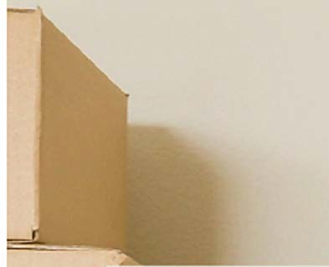



Mudanza
¿Adónde ir? La compra de una nueva vivienda tiene tantos elementos en movimiento como la venta de la actual. Para la mayoría de la gente, ambos procesos se cruzan. Hay que hacer muchos malabarismos. Por eso he elaborado una Guía para el comprador de vivienda que le ayudará a seguir las mejores prácticas para decidirse y asegurar su próxima casa. Estaré encantada de enviársela. ¡Ya sea que usted está buscando para comprar a nivel local o fuera de la zona, puedo ayudar a asegurar que su proceso de compra es tan suave como la venta!

Slide 35

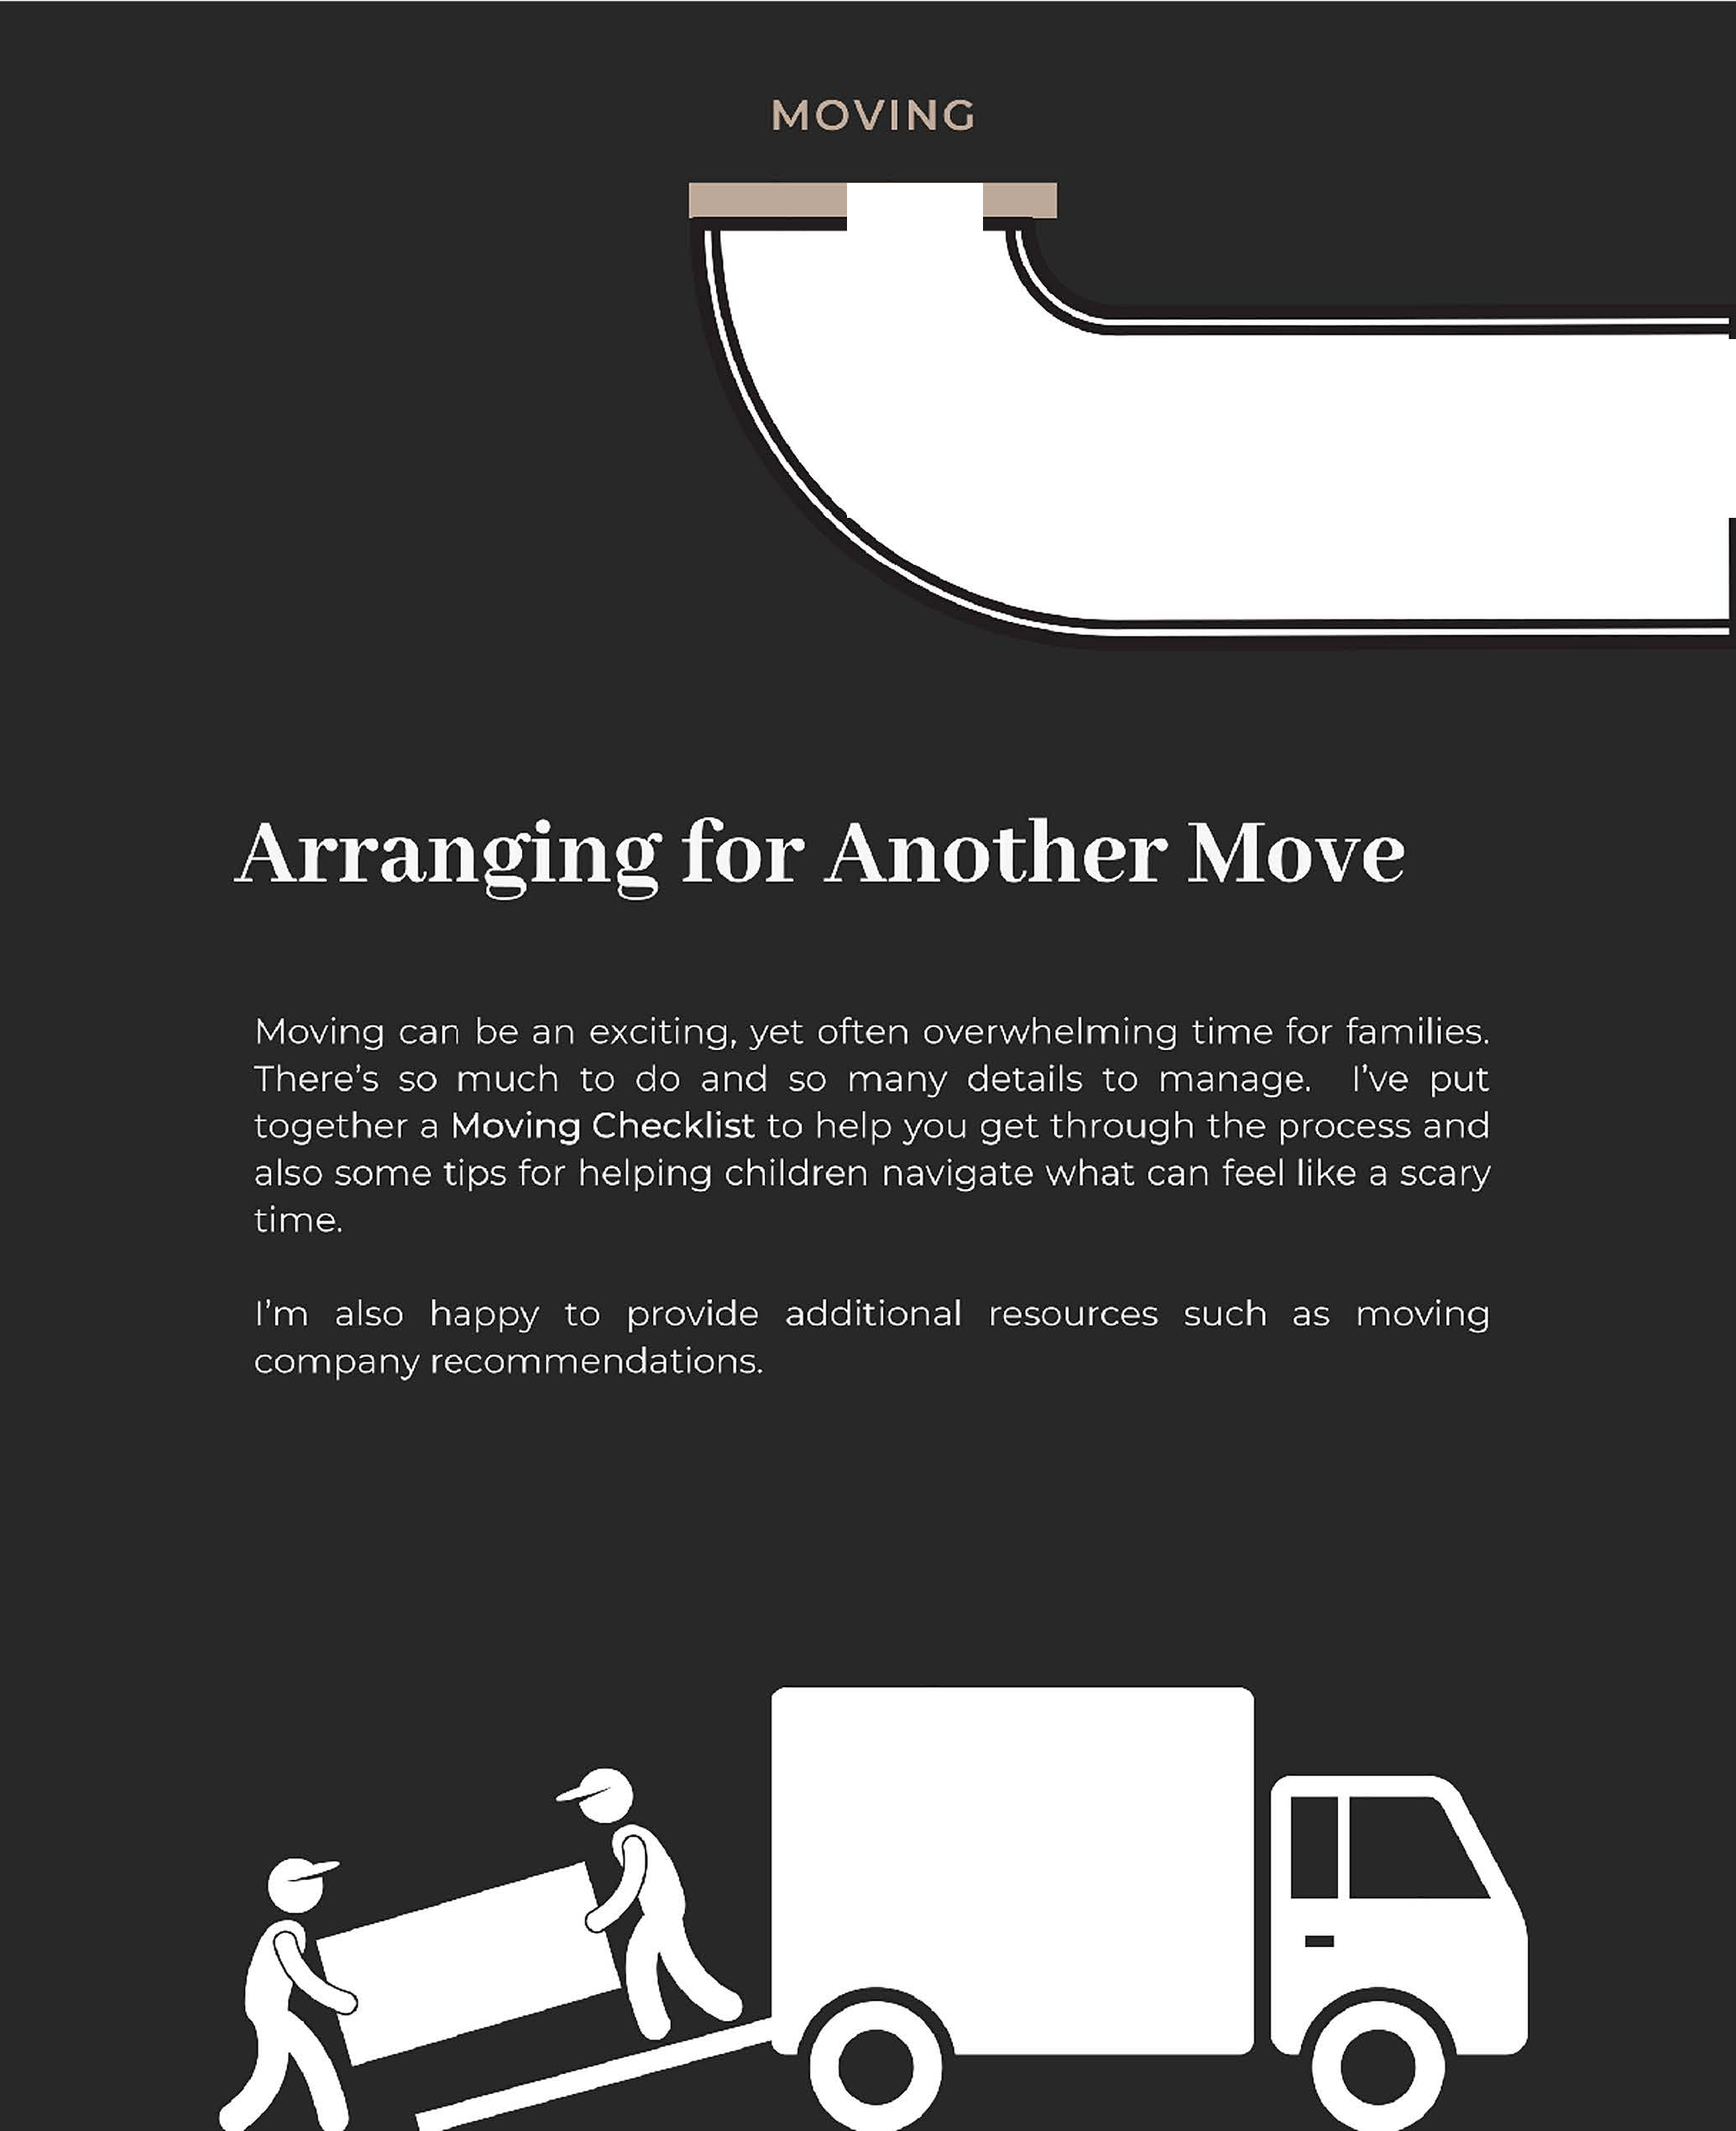

Mudanza
\
\
'--------■
Cómo organizar una nueva mudanza
La mudanza puede ser un momento emocionante, pero a menudo abrumador, para las familias. Hay mucho que hacer y muchos detalles que gestionar. He elaborado una lista de comprobación de la mudanza para ayudarle en el proceso y también algunos consejos para ayudar a los niños a navegar por lo que puede parecer una cal de miedo.
También estoy encantada de proporcionar recursos adicionales, como recomendaciones de empresas de mudanzas.

Slide 36

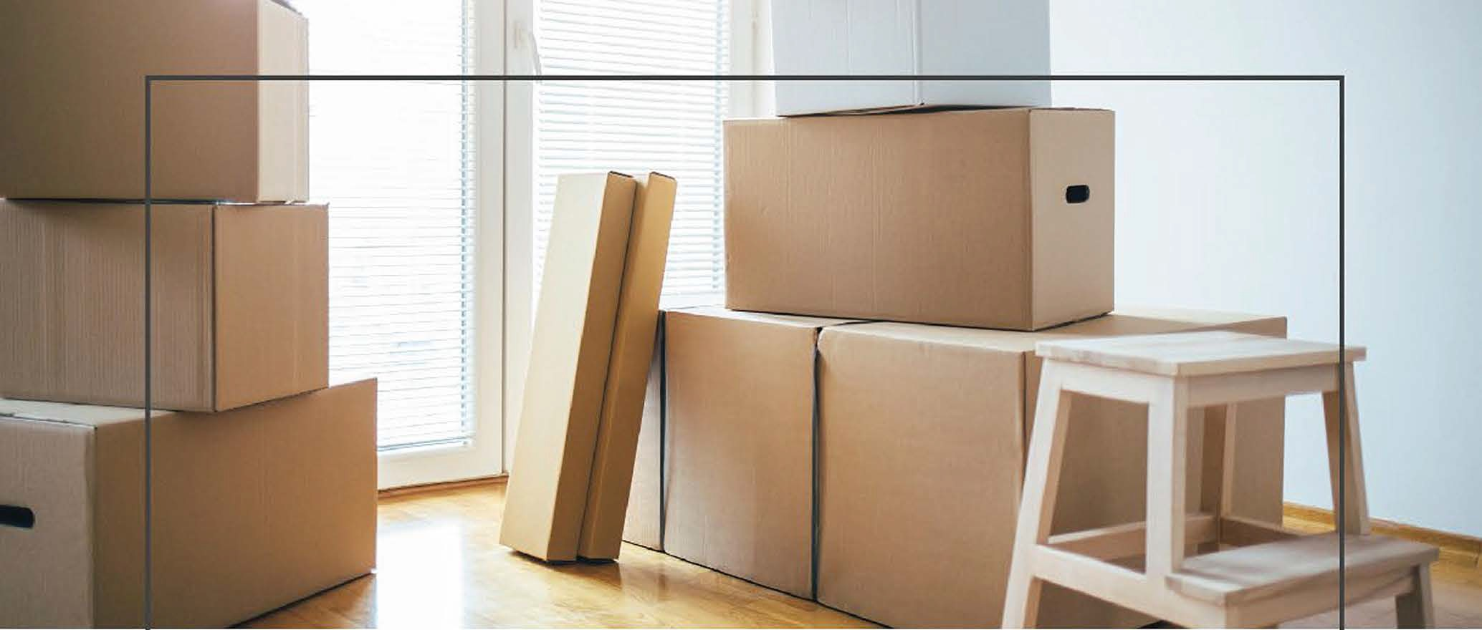
LISTA DE CONTROL DE LA MUDANZA
Un mes antes
( )
( )
Presentar formularios de "Cambio de dirección" en el servicio postal.
Organice el traslado de sus pertenencias y muebles, ya sea llamando a una empresa de mudanzasoalquilandouncamión.
Reúna las cajas y otros suministros de mudanza que pueda necesitar.
Planifique la ruta para llegar a su nueva casa. Tenga en cuenta los puentes o pasos elevados que puedan tener una restricción de paso.
Cree una carpeta para guardar sus recibos de gastos de mudanza, ya que algunos de ellos son deducibles de impuestos. El alojamiento, las comidas y el combustible son algunos de los elementos que puede reclamar en sus impuestos.
Desarrolle un plan para empacar: empaque las cosas que usará más al final, y luego asegúrese de que las cosas que necesitará primero una vez que llegue a su nuevo hogar estarán disponibles.
Notifique su mudanza a amigos, familiares y empresas.
Notificar a las autoridades fiscales federales y estatales, así como a cualquier otro organismo gubernamental.
( )
( )
( )
( )
( )
( )

Slide 37




LISTA DE CONTROL DE LA MUDANZA
Dos semanas antes
( ) Notificar los servicios públicos como el gas, la electricidad, el agua, la televisión por cable, el teléfono e Internet
( ) Organice los servicios en su nueva dirección.
( ) Lleve su coche a revisión si su nueva casa está a cierta distancia.
( ) Contrate a personas que le ayuden el día de la mudanza.
( ) Tenga un plan detallado para mantener a sus mascotas seguras en todo momento una vez que lleguen los encargados de la mudanza. Este puede ser un momento muy estresante para ellos también, con extraños en la casa, ruidos fuertes y puertas abiertas durante largos períodos de tiempo.
( ) Organiza a las niñeras para los niños pequeños.
( ) Confirme los acuerdos con su empresa de mudanzas o de alquiler de camiones.
( ) Notifique a su banco si va a salir de la ciudad.

Slide 38



r...-4-
-
/
-^{j}-
/
.•\
LISTA DE CONTROL DE LA MUDANZA
Un día antes
( )
Mantenga los materiales de la mudanza separados para que no se embalen accidentalmente hasta que haya terminado.
(
)
Coloca los cargadores de tus teléfonos en un lugar seguro para tenerlos a mano.
Alquile un camión si va a realizar la mudanza usted mismo.
Llene el depósito de su coche con gasolina y compruebe dos veces el aceite y la presión de los neumáticos.
¡Duerme bien!
(
)
( )
( )

Slide 39







-r
-
_,
. '.
;J
: ' ;..
)... . ,
. ,
L
....-
LISTA DE CONTROL DE LA MUDANZA
Después de la mudanza
( )
Cualquier correo que venga con una pegatina amarilla significa que ha sido reenviado, así que ponte en contacto con el remitente para asegurarte de que tiene tu dirección actualizada.
Regístrese para votar.
Cambia la dirección de tu carnet de conducir o solicita uno nuevo si te has mudado a otro estado. Además, ponte en contacto con una compañía de seguros para que te cambien la póliza.
Averigüe cuándo se recoge la basura en su nueva casa, así como los programas de reciclaje disponibles.
Seleccione un nuevo médico y dentista y transfiera su historial médico.
Localizar nuevos proveedores de servicios como bancos, farmacias, fontaneros, contratistas de aire y calefacción, etc.
Hazunalistadetodoslosnúmerosdeemergenciaparatenerlosamanoentunuevo hogar.
( )
( )
( )
( )
( )
( )

Slide 40







CONSEJOS PARA AYUDAR A LOS NIÑOS CON LA MUDANZA
Los niños requieren una atención y un cuidado extra cuando se planea comprar o vender una casa. Hacer un pequeño esfuerzo adicional para incluirlos en el proceso de compraventa les ayuda a adaptarse más rápidamente a la mudanza.
( )
Enseñe a los niños la nueva casa antes de la mudanza. Si no es posible, las fotos o los vídeos les ayudarán a visualizar el lugar al que van.
( )
( )
Asegura a los niños que no te olvidarás de sus amigos.
Haz un álbum de recortes de la antigua casa y del barrio.
)
Organiza una fiesta de despedida. En la fiesta, haz que sus amigos firmen en la camiseta.
Haz que tus hijos escriban cartas de despedida a sus amigos y que adjunten su nueva dirección. Puede llamar a los padres de los otros niños para que se animen a devolver las cartas.
)
Cuando empaques, dales su propia caja. Pueden decorarla para que sepan cuál es la suya después de la mudanza.
Si te vas a mudar lejos, compra tarjetas postales cuando te desplaces para que puedan recordar el viaje.
)
Cuando desempaques, haz que desempaquen sus tesoros y haz que jueguen con las cajas mientras tú las desempaquetas.
Empezar un álbum de recortes para su nuevo hogar, incluyendo un diario de Mi primera...
Visita su nueva escuela, parque, iglesia, etc. Lleva una cámara para hacer fotos para el álbum de recortes.
Ayude a sus hijos a invitar a nuevos amigos a la casa.
t,
o•
( )
( )
0 ••
(
C
( )
)
(
Deja que elijan un nuevo restaurante favorito. Esto les ayudará a sentirse en control de su nuevo mundo.
( )
Anímales a enviar cartas sobre su nuevo hogar a sus amigos.
( )
Involucre a sus hijos en grupos, deportes y actividades como las que solían participar.
Recuerda que, aunque sólo hayas vivido unos años en tu antigua casa, para un niño pequeño es casi toda su vida.
( )

Slide 41


Construir una relación continua con los clientes
A lo largo de esta guía, he compartido el proceso de venta de casas de principio a fin con una gran cantidad de estrategias y conocimientos experimentados para ayudarle a tomar las mejores y más informadas decisiones para usted y su familia.

Slide 42






Un recurso en el que puede confiar y un compromiso con el que puede contar
CONSTRUIR UNA RELACIÓN CONTINUA CON LOS CLIENTES
A lo largo de esta guía, he compartido el proceso de venta de una casa de principio a fin con un montón de estrategias experimentadas y conocimientos para ayudarle a tomar las mejores y más informadas decisiones para usted y su familia.
Quiero que sepas que tienes mi compromiso de ser un recurso de confianza con el que puedes contar para ayudarte a navegar de forma experta cualquier pregunta o necesidad inmobiliaria.
Mi objetivo es su objetivo. Ayudarle a vender su casa por el mejor precio posible y los términos más favorables en el menor tiempo posible con la menor cantidad de estrés. Luego ayudarle a pasar a su siguiente nivel en la vida, sea lo que sea. De eso se trata la contratación de un profesional. Ahorrarle a su familia tiempo, estrés y retorno de la inversión.
Usted también tiene mi compromiso de mantenerse en contacto, regularmente llegar a cabo con la información relevante e importante del mercado y el barrio y hacerme disponible para servirle en todo lo que pueda.
Si usted está listo para dar los siguientes pasos, estoy listo para ser su guía y defensor.
¡Gracias por el privilegio!
-------

Slide 43










Su Foto Aquí
Nombre aquí
Título aquí
Nombre de la oficina Dirección de la oficina Número de teléfono Dirección Email Dirección web
Encuéntrame en las redes sociales:
#handle
#handle
#handle
#handle
#handle

